Slide 1
2025 年度经营汇报
市场与竞争格局分析

Slide 2
目录
01 市场概览
02 竞争格局
03 总结与展望

Slide 3
01
市场概览

Slide 4
市场概览
市场规模 1.2 亿元
同比增速 15%
华东区域占比 40%

Slide 5
市场份额
18%
我们的市场份额（2025）
数据来源：年度审计

Slide 6
02
竞争格局

Slide 7
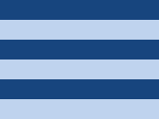
产品与竞品
旗舰产品 X1 系列
竞品 A 售价 99 元
渠道以直营为主

Slide 8
谢谢
contact@example.com

